Slide 1



Môn Tiếng Việt
Bài 106 : Học vần : ao – eo ( tiết 1)
Trường :Tiểu học Đông Hải 1
Giáo viên: Phạm Thị Bích Ngọc
Năm sinh : 1991

Slide 2
ao
a
o

Slide 3

sao
s
ao
ngôi sao

Slide 4
eo
e
o

Slide 5


1: Làm quen
con mèo
eo

Slide 6
mèo
m
èo
con mèo

Slide 7
1: Làm quen
ao
eo
ngôi sao
ao
con mèo
eo

Slide 8
SO SÁNH
ao
eo

Slide 9

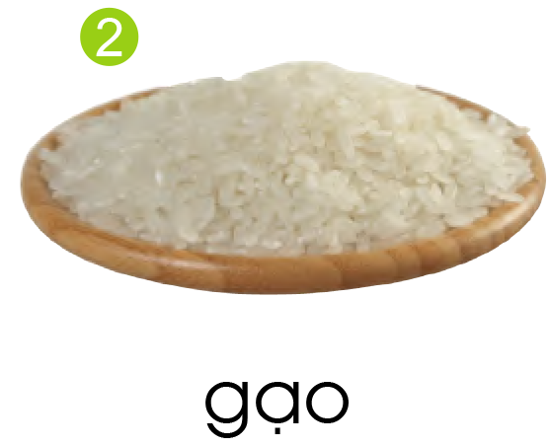


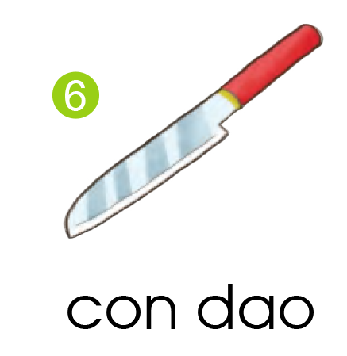
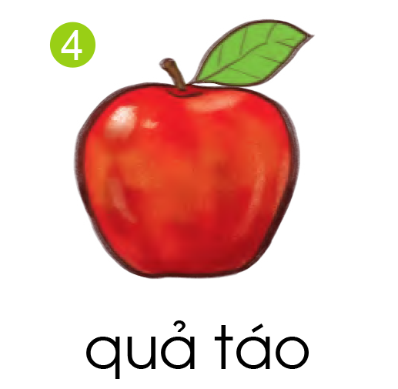
2. Tiếng nào có vần ao ? Tiếng nào có vần eo ?

Slide 10
2. Tiếng nào có vần ao ? Tiếng nào có vần eo ?
eo
ao

Slide 11






TẬP VIẾT

Slide 12

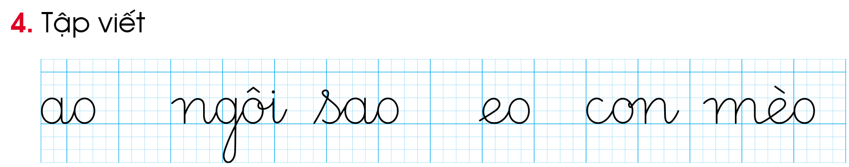

Slide 13

VIẾT BẢNG CON:

Slide 14


Slide 15


Slide 16


Slide 17


Slide 18



XIN CHÀO VÀ
HẸN GẶP LẠI CÁC EM.

